Slide 1
음성 AI 전문가 과정 · Day 2 / 40
Day 02
>>> make_model_ready(src)
[전] speech_hq.wav
44100 Hz | 2ch | PCM_16
6.00초 | 1033.7 KB
[후] ready.wav
16000 Hz | 1ch | PCM_16
5.92초 | 185.0 KB
디지털 오디오 기초
소리는 어떻게 숫자가 될까
Sampling → Quantization → Format → Preprocess
4시간 · Colab CPU · 실습 노트북 Part 1 ~ 6
출력 예시
Notes:
Day 2입니다. 어제는 음성 AI 전체를 맛봤고, 오늘은 그 출발점인 디지털 오디오를 다룹니다. 소리가 숫자가 되는 과정, 그 숫자를 저장하는 포맷, 그리고 다루는 도구를 배우고, 마지막에 어떤 파일이든 음성 모델용 16kHz mono WAV로 바꾸는 전처리기를 만듭니다. 오른쪽은 오늘 마지막에 보게 될 출력의 예시입니다. 오늘은 소리를 듣는 실습이 많으니 이어폰을 준비시키세요.

Slide 2
2.0 · 오늘 답할 질문
어제 쓴 16kHz WAV, 정확히 무엇이었을까
1
컴퓨터 안의 소리는 결국 무엇일까?
Part 1
2
음성 AI는 왜 16,000 Hz면 충분할까?
Part 2
3
샘플링 레이트를 함부로 줄이면 무슨 일이 생길까?
Part 2
4
16bit는 무슨 뜻이고, 왜 가장 흔할까?
Part 3
5
FLAC은 작아졌는데 왜 원본과 숫자가 똑같을까?
Part 5
수업이 끝나면 다섯 질문 모두에 한 문장으로 답할 수 있어야 한다.
음성 AI 전문가 과정 · Day 2
Notes:
D1에서 아무 설명 없이 16kHz mono WAV로 바꿨습니다. 오늘은 그 이유를 하나씩 답합니다. 수강생에게 지금 아는 만큼 답을 적게 하고 수업 끝에 비교합니다.

Slide 3
2.0 · 오늘의 흐름
소리에서 숫자, 숫자에서 파일, 파일에서 모델 입력까지
Part 1
소리의 정체
›
Part 2
샘플링
›
Part 3
양자화
›
Part 4
채널
›
Part 5
파일 포맷
›
Part 6
편집 · 전처리기
교시 | 내용 | 실습
1교시 | 소리의 정체, 샘플링 | Part 1 ~ 2 · 빈칸 1, 2 · 워크시트 1교시
2교시 | 양자화, 채널 | Part 3 ~ 4 · 빈칸 3, 4 · 워크시트 2교시
3교시 | 파일 포맷 비교 | Part 5 · 빈칸 5 · 워크시트 3교시
4교시 | pydub 편집, 전처리기 | Part 6 ~ 7 · 빈칸 6, 7 · 워크시트 4교시 · 노션 제출
▶ 애니메이션 D2-1 오늘의 흐름 (Part 1 ~ 6)
음성 AI 전문가 과정 · Day 2
Notes:
노트북은 Part 1부터 6까지 순서대로 진행합니다. 오늘은 GPU가 필요 없고 기본 CPU 런타임으로 충분합니다. 빈칸 실습은 7개입니다.

Slide 4
2.1 · 소리의 정체
공기의 떨림이 숫자 배열이 되기까지
공기의 떨림
소리
›
마이크
전기 신호로
›
샘플링
시간을 쪼개기
›
양자화
크기를 숫자로
›
숫자 배열
[0.01, 0.12, ...]
ADC (Analog → Digital)
주파수 (Hz) = 높낮이
진폭 = 크기
1초에 몇 번 떨리는가. 많이 떨릴수록 높은 소리
얼마나 크게 떨리는가. 크게 떨릴수록 큰 소리
▶ 애니메이션 D2-2 소리의 정체 (슬라이더로 듣기)
음성 AI 전문가 과정 · Day 2
Notes:
마이크는 공기의 떨림을 전기 신호로 바꾸고, ADC가 일정한 간격으로 측정(샘플링)해서 크기를 숫자로 적습니다(양자화). 그래서 컴퓨터 안의 소리는 결국 숫자 배열입니다. 오늘 Part 2와 3이 각각 샘플링과 양자화입니다.

Slide 5
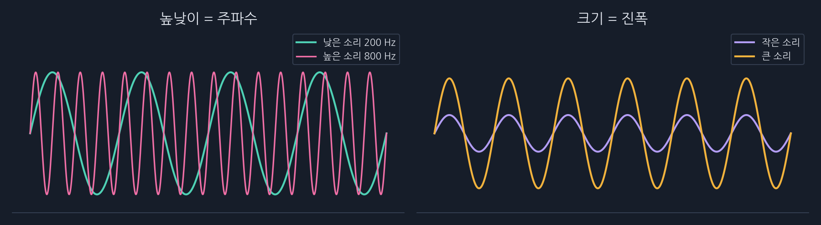
2.1 · 소리 만들기
숫자 몇 줄로 "라" 소리를 만든다
def tone(freq, sec=1.0, sr=SR, amp=0.5):
t = np.arange(int(sr*sec)) / sr
return amp * np.sin(2*np.pi*freq*t)
Audio(tone(440), rate=SR)
숫자 배열의 정체
한 옥타브
tone(220, sec=0.02) → 모양 (320,) float32
처음 숫자: [0. 0.043 0.086 0.128 ...]
440 Hz의 두 배인 880 Hz는 한 옥타브 높은 "라"
🧩 빈칸 실습 1 my_tone = tone(____) # 880 Hz 정답: 880
음성 AI 전문가 과정 · Day 2
Notes:
노트북 Part 1입니다. tone() 함수는 사인파로 순수한 소리를 만듭니다. 220, 440, 880 Hz를 차례로 들려주고, 진폭만 바꿔 크기 차이도 들려주세요. IPython Audio는 기본으로 소리 크기를 자동으로 맞추므로 크기 비교에는 normalize=False를 씁니다.

Slide 6
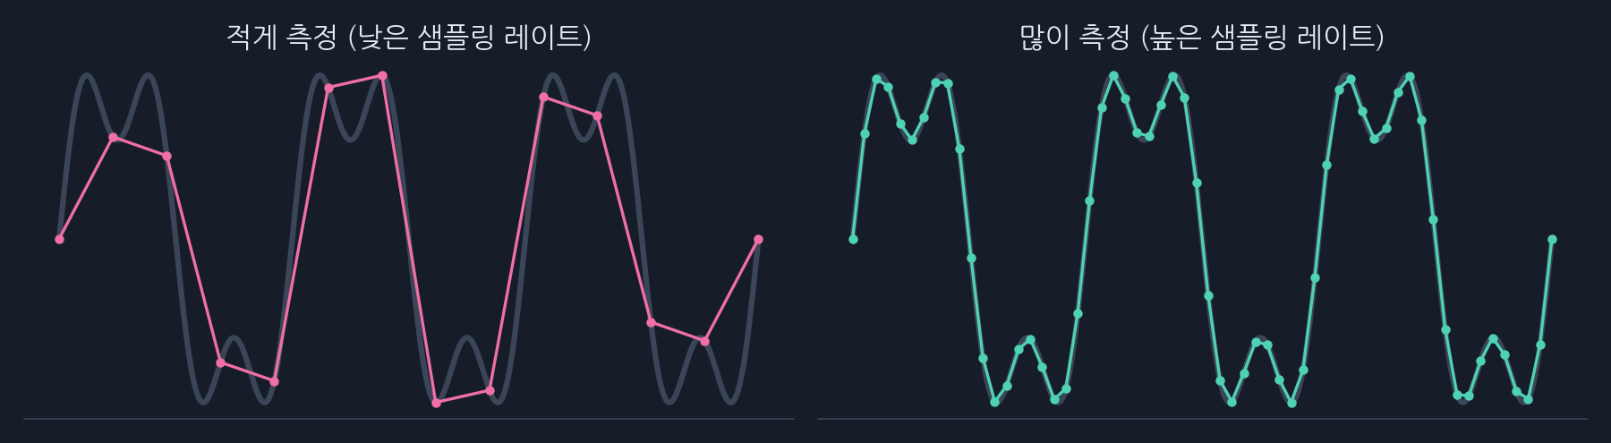
2.2 · 샘플링
1초에 몇 번 측정할까
샘플링 레이트 | 8,000 Hz | 16,000 Hz | 44,100 Hz | 48,000 Hz
주로 쓰는 곳 | 옛날 전화 | 음성 인식 (Whisper) | 음악 CD | 영상 · 방송
음성 AI 전문가 과정 · Day 2
Notes:
샘플링 레이트는 1초에 소리를 몇 번 측정하는지입니다. 많이 측정할수록 원래 모양에 가깝지만 데이터도 많아집니다. 표의 용도를 짚어 주고, 음성 AI는 16,000 Hz를 쓴다는 점을 강조하세요.

Slide 7
2.2 · 절반 규칙
샘플링 레이트의 절반까지만 담을 수 있다
16,000 Hz
÷ 2
=
8,000 Hz
샘플링 레이트
담을 수 있는 최고 높이
음성 AI · 16,000 Hz
전화 · 8,000 Hz
음악 · 44,100 Hz
8,000 Hz까지 담음. 말소리에 충분
4,000 Hz까지. 목소리가 먹먹하게 들리는 이유
약 22,000 Hz까지. 사람이 듣는 거의 모든 높이
▶ 애니메이션 D2-3 샘플링 체험 (전화 vs 음성 AI vs CD)
음성 AI 전문가 과정 · Day 2
Notes:
샘플링 레이트의 절반보다 높은 소리는 담을 수 없습니다. 16,000 Hz면 8,000 Hz까지입니다. 사람 말소리의 중요한 정보는 대부분 그보다 낮아서 음성 AI는 16,000 Hz로 충분합니다. 음악은 높은 소리까지 필요해서 44,100 Hz를 씁니다.

Slide 8
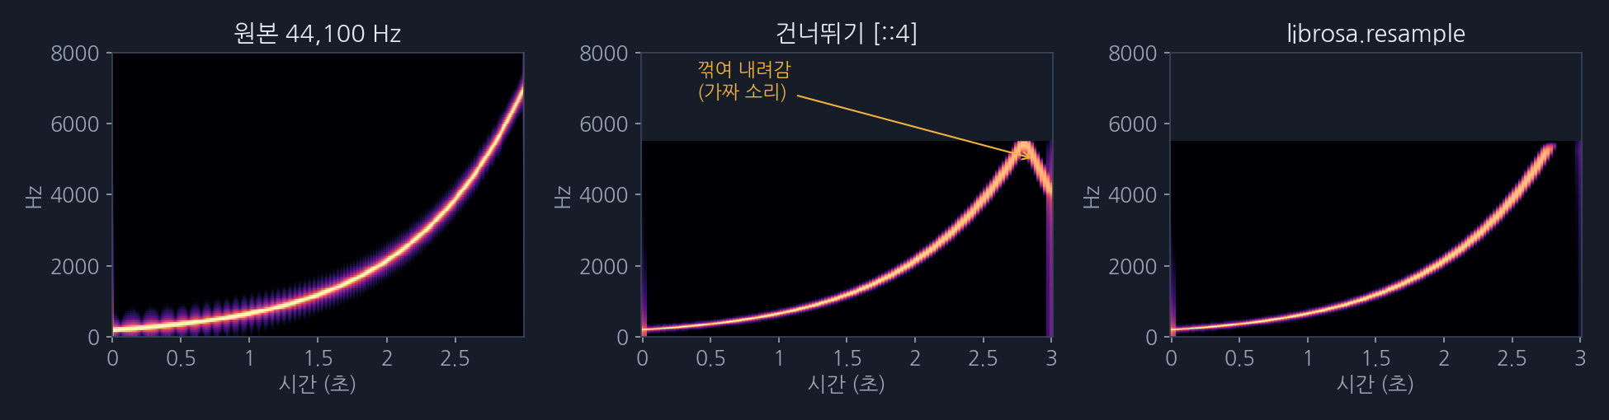
2.2 · Aliasing
함부로 줄이면 가짜 소리가 생긴다
건너뛰기 chirp[::4]
librosa.resample()
절반을 넘는 높은 소리가 가짜 낮은 소리로 접힌다 (Aliasing)
높은 소리를 먼저 걸러낸 뒤 줄인다. 가짜 소리 없음
음성 AI 전문가 과정 · Day 2
Notes:
노트북 Part 2-1입니다. 200 Hz에서 7,000 Hz로 올라가는 소리를 11,025 Hz로 줄입니다. 숫자를 건너뛰면 절반 높이인 약 5,500 Hz를 넘는 순간 소리가 꺾여 내려가는 가짜 소리가 생깁니다. resample은 담을 수 없는 높은 소리를 먼저 지워서 조용해질 뿐입니다. 세 소리를 꼭 들려주세요.

Slide 9
2.2 · 바르게 줄이기
샘플링 레이트는 이렇게 바꾼다
방법 | 코드 | 결과
불러오면서 바꾸기 | librosa.load("x.wav", sr=16000) | ✅ 가장 많이 씀
배열 바꾸기 | librosa.resample(y, orig_sr=44100, target_sr=16000) | ✅ 바른 방법
파일 바꾸기 | ffmpeg -i in.wav -ar 16000 out.wav | ✅ 바른 방법
건너뛰기 | y[::3] | ❌ Aliasing
숫자만 바꿔 저장 | sf.write("out.wav", y44, 16000) | ❌ 느리고 낮은 소리
🧩 빈칸 실습 2 y16 = librosa.resample(y44, orig_sr=sr44, target_sr=____) 정답: 16000
음성 AI 전문가 과정 · Day 2
Notes:
샘플링 레이트를 바꾸는 바른 방법은 세 가지입니다. 실무에서는 불러오면서 바꾸는 librosa.load(sr=16000)를 가장 많이 씁니다. 숫자만 바꿔 저장하면 소리가 느려지고 낮아지는 실수가 흔하니 꼭 짚어 주세요.

Slide 10
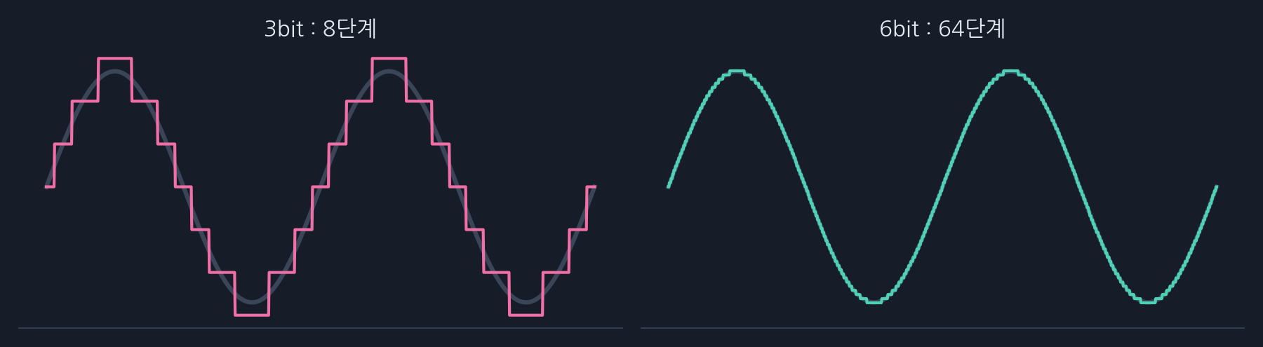
2.3 · 양자화
크기를 몇 단계로 적을까
비트 깊이 | 8bit | 16bit | 24bit | 32bit float
단계 · 쓰는 곳 | 256 · 옛날 게임, 전화 | 65,536 · CD, 음성 데이터 | 약 1,677만 · 스튜디오 | 소수 · librosa 배열
음성 AI 전문가 과정 · Day 2
Notes:
비트 깊이는 측정한 크기를 몇 단계로 적는지입니다. 단계가 적으면 계단처럼 거칠어지고 지지직 잡음이 생깁니다. 노트북에서 16, 8, 4, 2bit 소리를 차례로 들려주세요. librosa로 불러온 배열은 32bit 소수(float32)입니다.

Slide 11
2.3 · 저장할 때 정하는 비트 깊이
soundfile의 subtype
for subtype in ["PCM_16", "PCM_24", "FLOAT"]:
sf.write(f"q_{subtype}.wav", y, SR, subtype=subtype)
PCM_16 → Signed 16 bit PCM 187.5 KB
PCM_24 → Signed 24 bit PCM 281.3 KB
FLOAT → 32 bit float 375.1 KB
크기 비율
16bit : 24bit : 32bit
= 2 : 3 : 4 바이트
비트 깊이에 정확히 비례한다
출력 수치는 6초 예시 음성 기준
🧩 빈칸 실습 3 sf.write("my_16bit.wav", y, SR, subtype="____") 정답: PCM_16
▶ 애니메이션 D2-4 양자화 체험 (비트 줄여 듣기)
음성 AI 전문가 과정 · Day 2
Notes:
파일로 저장할 때 subtype으로 비트 깊이를 정합니다. 같은 소리라도 비트 깊이가 클수록 파일이 커집니다. 음성 데이터는 PCM_16이 표준입니다.

Slide 12
2.4 · 채널
mono와 stereo, 그리고 라이브러리마다 다른 모양
라이브러리 | 모양 | 예
librosa | (채널, 샘플) = (2, N) | librosa.load(f, mono=False)
soundfile | (샘플, 채널) = (N, 2) | sf.read(f)
저장할 때 | librosa 배열 → .T | sf.write(f, stereo.T, sr)
mono로 합치기 | 채널 축 평균 | stereo.mean(axis=0)
mono
채널 1개
음성 모델 입력
stereo
채널 2개 (L, R)
음악 · 영상
🧩 빈칸 실습 4 mono = stereo.mean(axis=____) 정답: 0
▶ 애니메이션 D2-5 채널 체험 (좌우 이동)
음성 AI 전문가 과정 · Day 2
Notes:
음성 모델은 mono를 씁니다. 함정은 모양입니다. librosa는 (채널, 샘플), soundfile은 (샘플, 채널) 순서라서 librosa 배열을 soundfile로 저장할 때 .T로 뒤집어야 합니다. 이어폰으로 왼쪽, 오른쪽 소리를 들려주세요.

Slide 13
2.5 · 파일 포맷
무손실은 원래 숫자 그대로, 손실은 덜 중요한 소리를 버린다
WAV
FLAC
MP3
Opus
무손실 · 압축 없음
무손실 · 압축
손실 · 압축
손실 · 압축
가장 단순하고 큼
학습 · 추론 입력의 표준
원래 숫자 그대로 작아짐
데이터셋 보관
작고 어디서나 재생
배포 · 다운로드
낮은 비트레이트에서도 깨끗
실시간 통화 · WebRTC
무손실: 모델 학습 · 입력
손실: 사람에게 들려주기 · 전송
음성 AI 전문가 과정 · Day 2
Notes:
WAV와 FLAC은 원래 숫자를 그대로 보존하는 무손실, MP3와 Opus는 사람이 잘 못 듣는 소리를 버려 크기를 줄이는 손실 포맷입니다. 모델 학습과 입력에는 WAV나 FLAC, 사람에게 들려줄 때는 MP3나 Opus를 씁니다.

Slide 14
2.5 · 같은 소리, 네 가지 포맷
크기는 줄이고, 숫자는 지킬까 버릴까
포맷 | WAV 대비 | 원래 숫자와 차이
WAV | 100% | 0 (같음)
FLAC | 29% | 0 (같음)
MP3 | 26% | 0.0257
Opus | 11% | 0.1682
6초 예시 음성 · 16kHz · 16bit 기준 실행 결과. 음성에 따라 달라진다.
무손실 FLAC: 작아져도 숫자는 그대로. 손실 MP3 · Opus: 훨씬 작지만 숫자가 바뀐다.
음성 AI 전문가 과정 · Day 2
Notes:
노트북 Part 5의 비교 결과입니다. FLAC은 WAV의 약 3분의 1인데도 원래 숫자와의 차이가 0입니다. MP3와 Opus는 더 작지만 숫자가 조금씩 바뀝니다. 그런데 귀로는 차이가 거의 안 들립니다. 수치는 음성에 따라 달라집니다.

Slide 15
2.5 · WAV 크기 예측
WAV 크기는 계산으로 알 수 있다
16,000
×
2
×
1
×
10
=
320,000
1초당 샘플
바이트 (16bit)
채널
초
바이트
🧩 빈칸 실습 5 bytes_per_sample = ____ 정답: 2
예측 192,000 바이트 | 실제 192,044 바이트
(차이 44: 파일 머리말)
▶ 애니메이션 D2-6 포맷 계산기 (1시간 데이터 크기)
음성 AI 전문가 과정 · Day 2
Notes:
WAV는 압축이 없어서 크기를 정확히 계산할 수 있습니다. 1초당 샘플 수, 샘플 하나의 바이트 수, 채널 수, 길이를 곱하면 됩니다. 실제 파일은 44바이트 헤더가 더 붙습니다. 애니메이션의 포맷 계산기로 1시간 음성 데이터가 얼마나 큰지 보여주세요.

Slide 16
2.6 · 오디오 도구
네 가지 도구, 각자 잘하는 일이 다르다
soundfile
librosa
pydub
ffmpeg
읽기 · 쓰기
분석 · 변환
편집
형식 변환
sf.info(f)
sf.read(f)
sf.write(f, y, sr)
librosa.load(f, sr=16000)
librosa.resample(...)
특징 추출 (D3)
audio[1000:4000]
audio + 6
.fade_in(500)
webm · m4a · mp3
→ wav
-ar 16000 -ac 1
▶ 애니메이션 D2-7 도구 고르기 (상황 8개)
음성 AI 전문가 과정 · Day 2
Notes:
오늘 쓴 네 도구의 역할을 정리합니다. 파일 정보와 읽기 쓰기는 soundfile, 분석과 변환은 librosa, 편집은 pydub, 형식 변환은 ffmpeg입니다. 애니메이션의 도구 고르기 탭으로 상황 8개를 함께 풀어 보세요.

Slide 17
2.6 · pydub 편집
시간은 밀리초(ms)로 다룬다
from pydub import AudioSegment
audio = AudioSegment.from_file("speech.wav")
clip = audio[1000:4000] # 1초 ~ 4초
loud = clip + 6 # 6dB 키우기
faded = clip.fade_in(500).fade_out(1000)
both = clip + AudioSegment.silent(800) + clip
clip.export("out.mp3", format="mp3")
밀리초 감각
1초 = 1,000 ms
audio[:2000] = 처음 2초
audio[-3000:] = 마지막 3초
len(audio) = 길이 (ms)
🧩 빈칸 실습 6 first2 = audio[:____] # 2초 정답: 2000
▶ 애니메이션 D2-8 pydub 편집기
음성 AI 전문가 과정 · Day 2
Notes:
노트북 Part 6-1입니다. pydub은 리스트처럼 잘라 쓰고, 더하기로 볼륨과 이어 붙이기를 합니다. 시간 단위가 밀리초라는 점이 가장 흔한 실수 포인트입니다. Python 3.13에서는 audioop-lts를 함께 설치해야 합니다.

Slide 18
2.6 · 미니 프로젝트
어떤 파일이든 음성 모델용으로 바꾸는 전처리기
아무 파일
mp3 · m4a · webm
›
불러오기
sr=16000, mono
›
묵음 자르기
trim
›
볼륨 맞추기
normalize
›
저장
PCM_16 WAV
def make_model_ready(src, dst="ready.wav"):
y, sr = librosa.load(src, sr=____, mono=____)
y, _ = librosa.effects.trim(y, top_db=30)
y = y / (np.abs(y).max() + 1e-9) * 0.9
sf.write(dst, y, sr, subtype="PCM_16")
🧩 빈칸 실습 7
① sr=16000
② mono=True
webm, m4a는 ffmpeg로 먼저 wav 변환
▶ 애니메이션 D2-9 전처리 파이프라인 (단계별 정보 카드)
음성 AI 전문가 과정 · Day 2
Notes:
오늘 배운 것을 모두 합친 make_model_ready() 함수입니다. 불러오면서 16kHz mono로 바꾸고, 묵음을 자르고, 볼륨을 맞춘 뒤, 16bit WAV로 저장합니다. D3부터 이 함수를 계속 씁니다.

Slide 19
2.6 · 전처리 결과
입력은 제각각, 출력은 하나
입력 파일 | 입력 정보 | → | 출력 정보
speech_hq.wav | 44100 Hz · 2ch · PCM_16 · 1033.7 KB | → | 16000 Hz · 1ch · PCM_16 · 185.0 KB
speech.mp3 | 24000 Hz · 1ch · MP3 · 23.9 KB | → | 16000 Hz · 1ch · PCM_16 · 185.0 KB
stereo.wav | 16000 Hz · 2ch · PCM_16 · 125.0 KB | → | 16000 Hz · 1ch · PCM_16 · 62.5 KB
f.flac | 16000 Hz · 1ch · PCM_16 · 53.9 KB | → | 16000 Hz · 1ch · PCM_16 · 185.0 KB
출력 열이 모두 같은 형식이다. 과제 1: 휴대폰 녹음(m4a)으로 직접 해 보기
노트북 실행 예시. 크기와 길이는 음성에 따라 다르다.
음성 AI 전문가 과정 · Day 2
Notes:
전처리기의 핵심은 어떤 입력이 와도 결과가 똑같은 형식이라는 점입니다. 44.1kHz stereo도, mp3도, FLAC도 모두 16000 Hz, 1채널, PCM_16이 됩니다. 이것이 모든 음성 모델 파이프라인의 첫 단계입니다.

Slide 20
2.6 · Colab에서 알아 둘 점
오늘 만날 수 있는 오류와 해결
증상 | 원인 | 해결
No module named 'audioop' (pyaudioop) | Python 3.13에서 audioop 제거 | pip install audioop-lts (설치 셀에 포함)
webm 녹음 파일을 librosa가 못 읽음 | librosa가 webm 형식을 직접 못 읽음 | ffmpeg로 먼저 wav 변환
진폭을 바꿔도 소리 크기가 같음 | Audio()가 크기를 자동으로 맞춤 | Audio(..., normalize=False)
stereo 저장이 이상하거나 오류 | librosa (2, N) 모양 그대로 저장 | sf.write(f, stereo.T, sr)
저장한 소리가 느리고 낮음 | sr 숫자만 바꿔 저장 | librosa.resample()로 먼저 변환
소리가 이상하면 먼저 확인할 세 가지: 샘플링 레이트, 채널 수, 배열 모양
음성 AI 전문가 과정 · Day 2
Notes:
오늘 실습에서 흔히 만나는 문제들입니다. 특히 Colab의 Python 3.13에서는 pydub이 audioop 모듈을 찾지 못하는 문제가 있어 설치 셀에 audioop-lts를 넣어 두었습니다.

Slide 21
2.6 · 수식으로 정리
오늘의 원리를 여섯 줄로
원리 | 수식 | 예 | 노트북 검증
사인파 · 데시벨 | x[n] = A·sin(2πfn / fs) L = 20·log10(A1 / A0) | 진폭 2배 → +6.02 dB | RMS = A/√2 일치
샘플링 정리 | N = fs · T f_max < fs / 2 | 16 kHz → 8 kHz까지 | N_new = 96,000 일치
Aliasing | f_alias = | f − k·fs | | 7,000 Hz @11,025 → 4,025 Hz | 건너뛰기 측정 4,025 Hz
양자화 잡음 | L = 2^b, Δ ≈ 2^(1−b) SNR ≈ 6.02·b + 1.76 dB | 16bit ≈ 98 dB | 측정 98.1 dB
비트레이트 | R = fs · b · C bytes = fs · b/8 · C · T + 44 | 256 kbps → MP3 64k = 4배 | 크기 예측 ±2 KB
dB 이득 · 정규화 | g = 10^(G/20) y' = 0.9 · y / max|y| | +6 dB → ×1.995 | pydub 측정 1.995
측정값은 노트북 실행 예시 기준
음성 AI 전문가 과정 · Day 2
Notes:
노트북 각 Part의 수식으로 보기 절을 한 장으로 모았습니다. 노트북의 수식 검증 셀에서 예측값과 측정값이 맞는 것을 함께 확인하세요. 예를 들어 7,000 Hz를 11,025 Hz로 건너뛰면 예측대로 4,025 Hz로 접히고, 16bit 양자화 SNR은 측정과 이론 모두 약 98 dB입니다.

Slide 22
정리 · 다음 시간 Day 3
주파수 분석: 스펙트로그램은 어떻게 만들어질까
tone()으로 880 Hz 소리를 만들어 들었다
다음: Day 3
건너뛰기와 resample의 차이를 소리로 구분했다
오늘 본 그림 한 장
Aliasing 스펙트로그램
이 그림은 숫자 배열에서 어떻게 만들어질까? 25ms 창, 10ms hop의 의미는?
PCM_16으로 저장하고 sf.info로 확인했다
stereo를 mono로 합치고 모양을 확인했다
WAV, FLAC, MP3, Opus의 크기와 차이를 비교했다
make_model_ready()로 여러 파일을 변환했다
worksheet.html
40문항
animation.html
9개 탭
D2_실습.ipynb
빈칸 7
개념 워크시트 · 노션 제출
인터랙티브 애니메이션
실습 노트북
레포 위치 04-voice-ai/day02
음성 AI 전문가 과정 · Day 2
Notes:
오늘 체크리스트를 함께 확인합니다. worksheet.html은 교시마다 해당 탭을 풀고, 4교시까지 채점한 뒤 제출 버튼의 캡처 기능으로 오답 정리를 복사해 노션에 붙여 넣게 합니다. 다음 시간에는 오늘 잠깐 본 스펙트로그램을 STFT로 직접 만들어 봅니다.

